Slide 1

Global Hedge Position
30/06/2021
KERIUS Finance SAS
Conseiller en Investissements Financiers
Membre de l’ANACOFI CIF- Association agréée par l’AMF - ORIAS N° 13000716

Slide 2
Contents
Global view
  Hedging Summary
  Hedging Performance
  Options premium synthesis (if any)
  Sensitivity
  Detailed analysis by currency
    Historical & forward curves vs budget & hedge rates
    Hedge Schedule
    Hedging Analysis

Slide 3
Global view

Slide 4
Hedging Summary

Slide 5
Hedging Performance

Slide 6
Sensitivity EURUSD

Slide 7
Sensitivity EURGBP

Slide 8
Sensitivity CADJPY

Slide 9
Sensitivity USDCAD

Slide 10
Detailed analysis
by currency

Slide 11
CADJPY - Historical & Planned

Slide 12
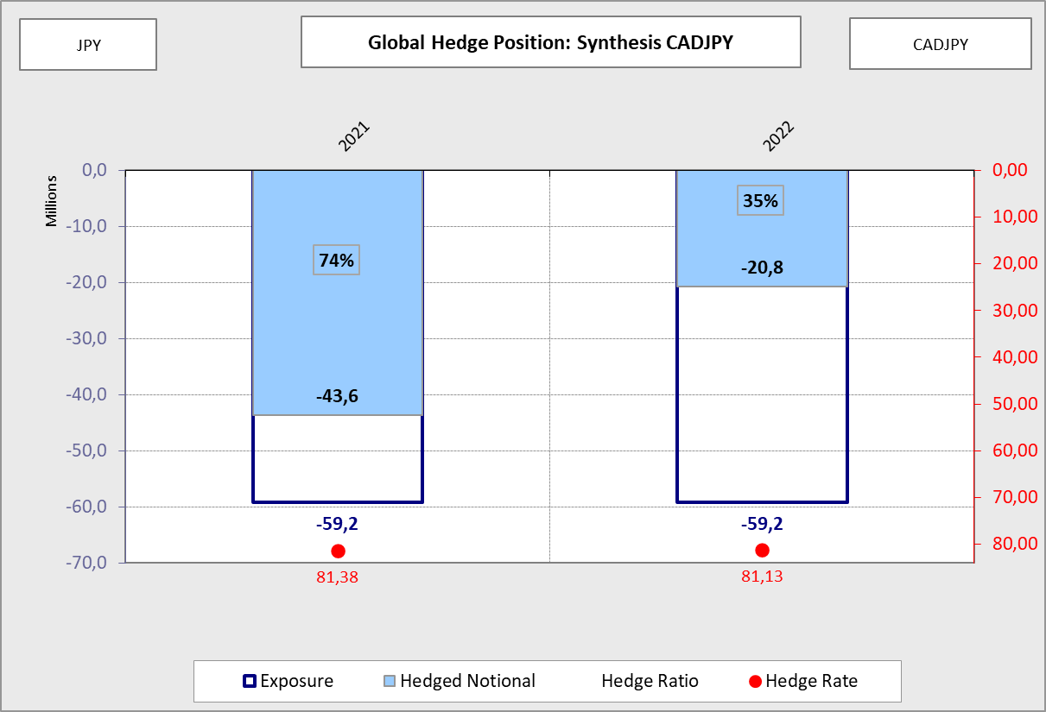
CADJPY - Synthesis

Slide 13
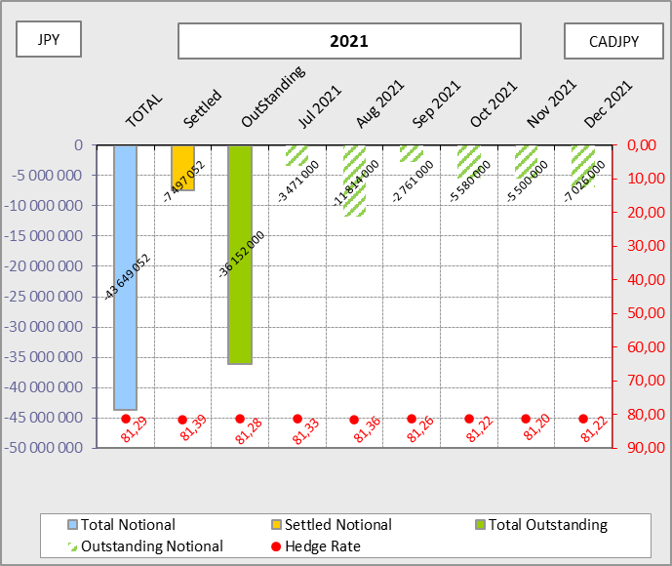
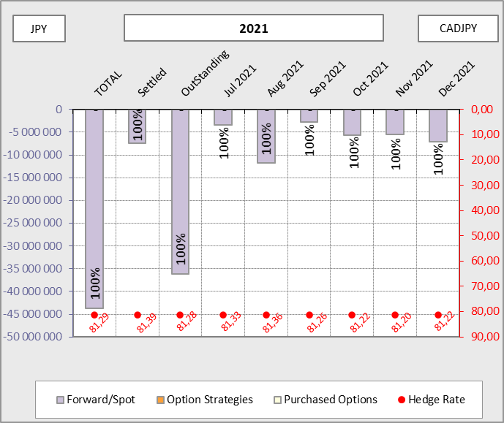
CADJPY - 2021

Slide 14
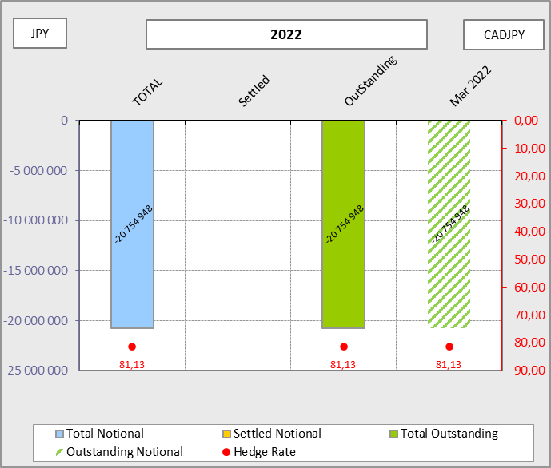
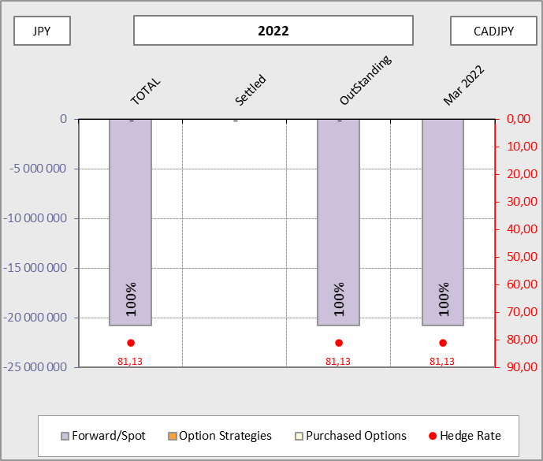
CADJPY - 2022

Slide 15
EURGBP - Historical & Planned

Slide 16
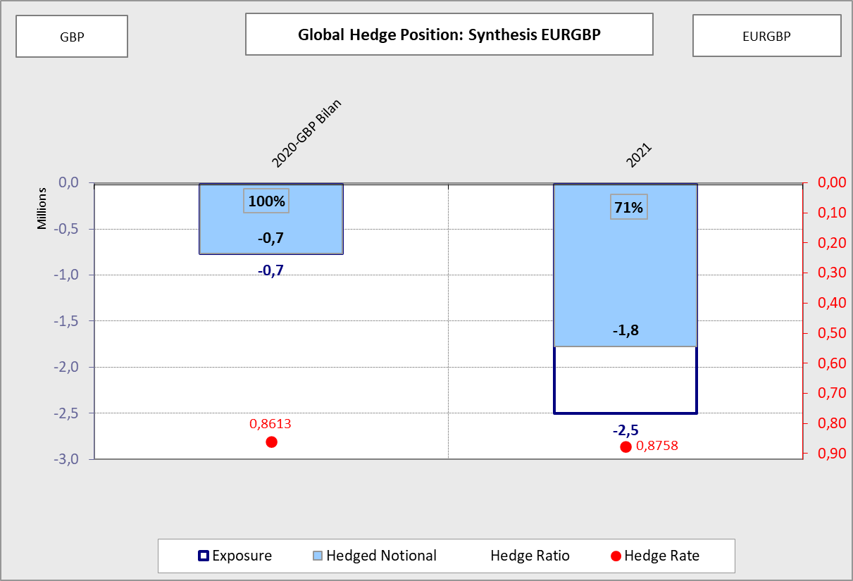
EURGBP - Synthesis

Slide 17
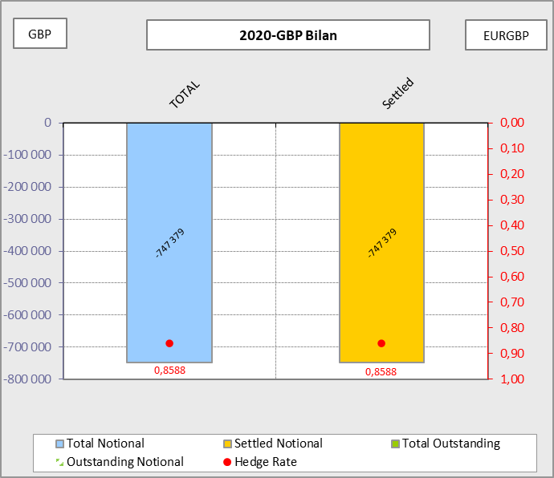
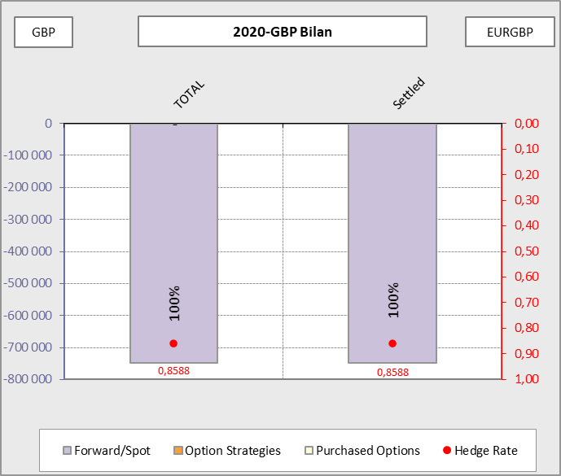
EURGBP - 2020-GBP Bilan

Slide 18
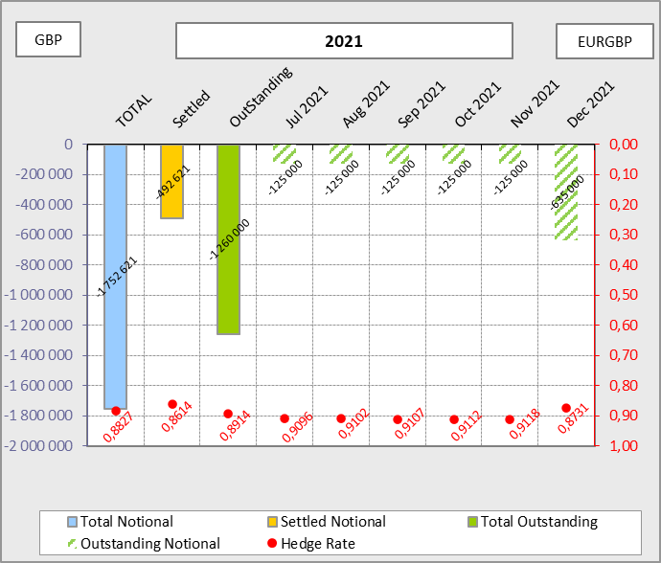
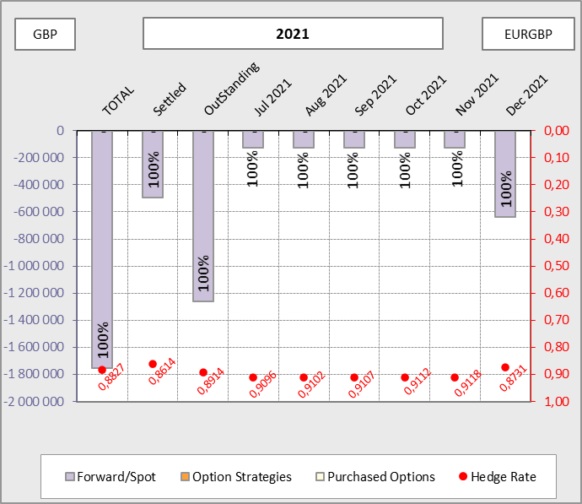
EURGBP - 2021

Slide 19
EURUSD - Historical & Planned

Slide 20
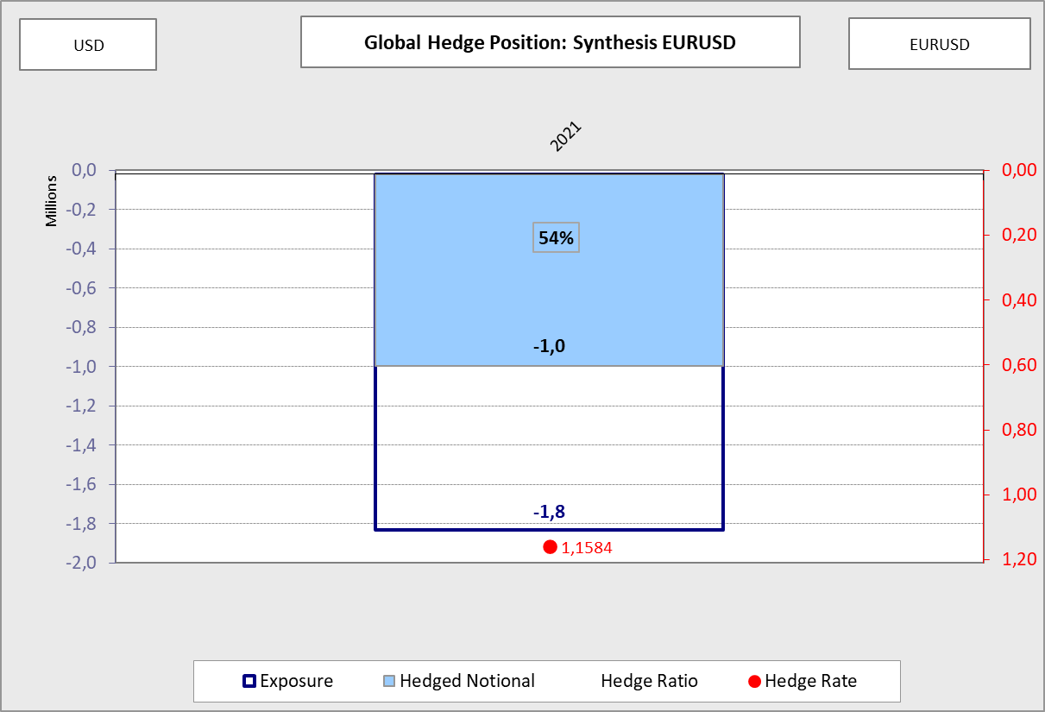
EURUSD - Synthesis

Slide 21
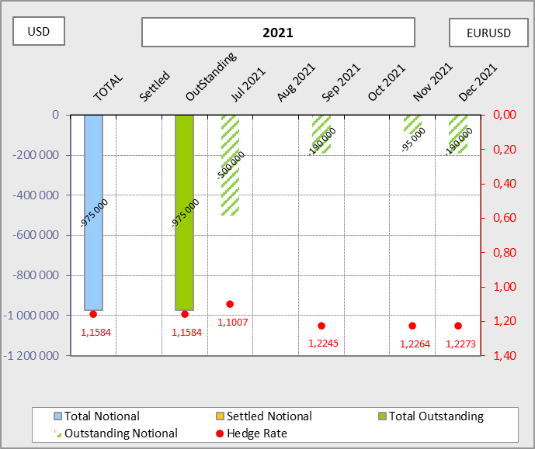
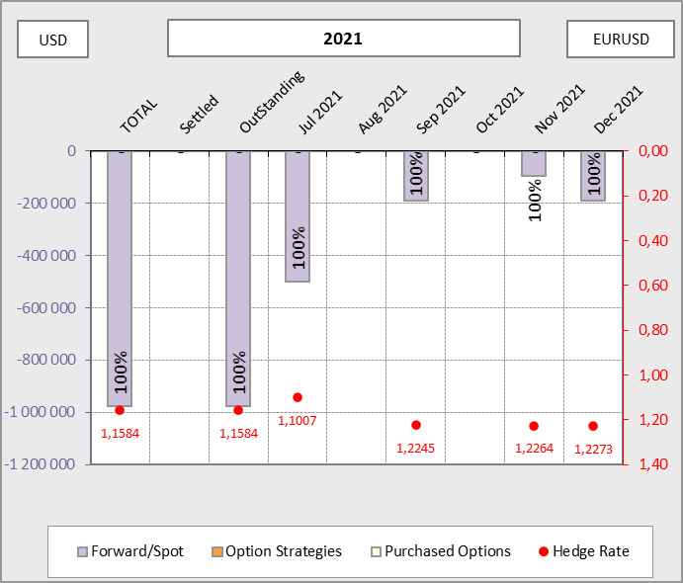
EURUSD - 2021

Slide 22
USDCAD - Historical & Planned

Slide 23
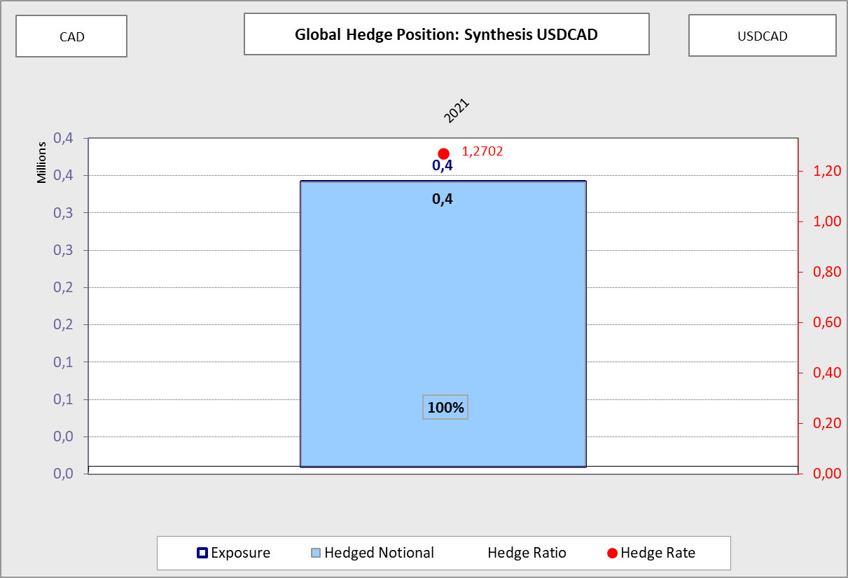
USDCAD - Synthesis

Slide 24
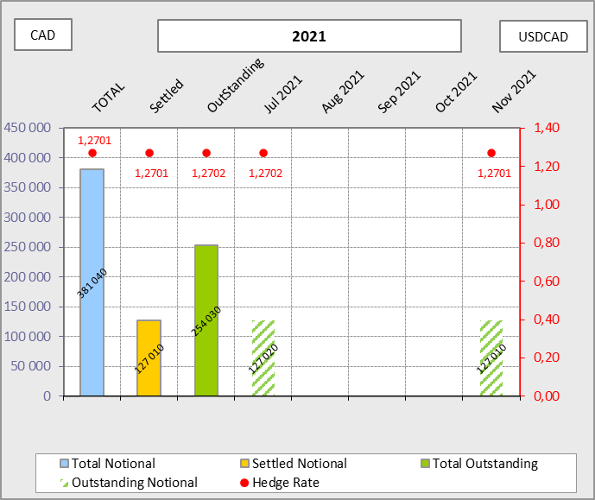
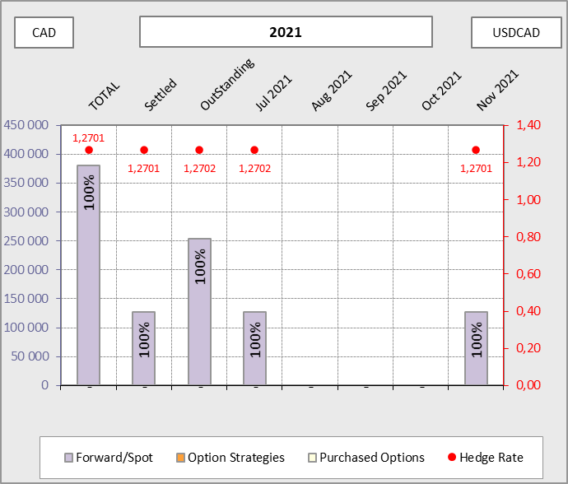
USDCAD - 2021

Slide 25
Internal GHP

Slide 26
Hedging Summary - 2021
EURUSD |  | Hedge Reference |  | Hedged notional | Exposure (USD) |  | Hedge Rate |  | Budget 2020 |  | Hedge Rate |  |  | Hedging performance
Groupe Socomore |  | 2021 |  | 299 778 | 600 000 |  | 50% |  | 1,200 |  | 1,16 |  |  | 8 977
Socomore Ireland |  | 2021 |  | 964 560 | 1 825 000 |  | 53% |  | 1,200 |  | 1,16 |  |  | 28 883
Socomore France |  | 2021 |  | -477 098 | -925 012 |  | 52% |  | NA |  | NA |  |  | -14 286
Socomore Canada |  | 2021 |  | 187 760 | 312 500 |  | 60% |  | 1,200 |  | 1,16 |  |  | 5 622
Total |  | 2021 |  | 975 000 | 1 812 488 |  | 54% |  | 1,200 |  | 1,16 |  |  | 29 196
EURGBP |  | Hedge Reference |  | Hedged notional | Exposure (GBP) |  | Hedge Rate |  | Budget 2020 |  | Hedge Rate |  |  | Hedging performance
Groupe Socomore |  | 2021 |  | 73 641 | 104 170 |  | 71% |  | 0,890 |  | 0,876 |  |  | 1 338
Socomore France |  | 2021 |  | 294 559 | 416 670 |  | 71% |  | 0,890 |  | 0,876 |  |  | 5 353
Socomore Ireland |  | 2021 |  | 1 384 422 | 1 958 340 |  | 71% |  | 0,890 |  | 0,876 |  |  | 25 159
Total |  | 2021 |  | 1 752 621 | 2 479 180 |  | 71% |  | 0,890 |  | 0,876 |  |  | 31 851
USDCAD |  | Hedge Reference |  | Hedged notional | Exposure (CAD) |  | Hedge Rate |  | Budget 2020 |  | Hedge Rate |  |  | Hedging performance
Socomore CAD |  | 2021 |  | 381 040 | 382 500 |  | 100% |  | 1,275 |  | 1,270 |  |  | -1 129
Total |  | 2021 |  | 381 040 | 382 500 |  | 100% |  | 1,275 |  | 1,270 |  |  | -1 129
CADJPY |  | Hedge Reference |  | Hedged notional | Exposure (JPY) |  | Hedge Rate |  | Budget 2020 |  | Hedge Rate |  |  | Hedging performance
Socomore CAD |  | 2021 |  | 43 649 052 | 59 212 495 |  | 74% |  | 81,500 |  | 81,379 |  |  | 798
Total |  | 2021 |  | 43 649 052 | 59 212 495 |  | 74% |  | 81,500 |  | 81,379 |  |  | 798

Slide 27
Hedging Summary - 2022
CADJPY |  | Hedge Reference |  | Hedged notional | Exposure (JPY) |  | Hedge Rate |  | Budget 2020 |  | Hedge Rate |  |  | Hedging performance
Socomore CAD |  | 2022 |  | 20 754 948 | 59 212 495 |  | 35% |  | 81,500 |  | 81,135 |  |  | 1 146
Total |  | 2022 |  | 20 754 948 | 59 212 495 |  | 35% |  | 81,500 |  | 81,135 |  |  | 1 146

Slide 28
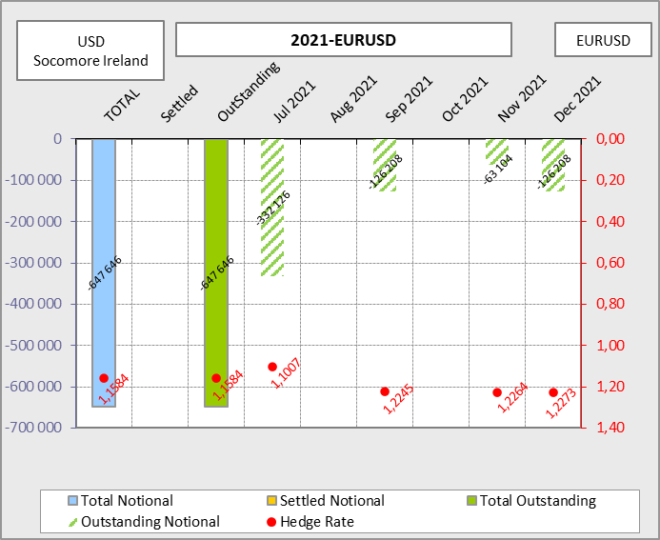
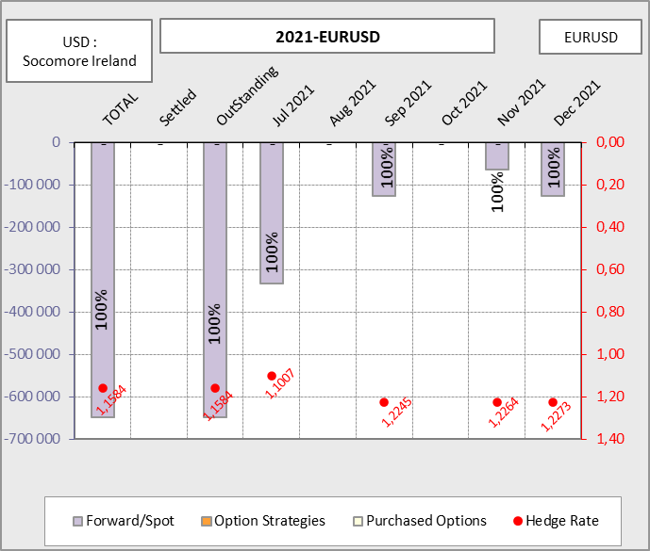
EURUSD - 2021-EURUSD

Slide 29
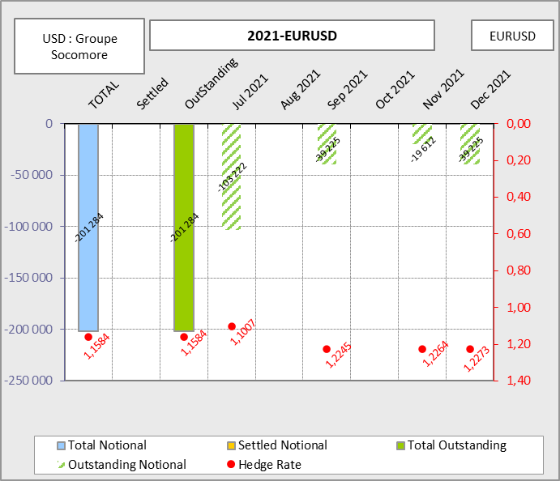
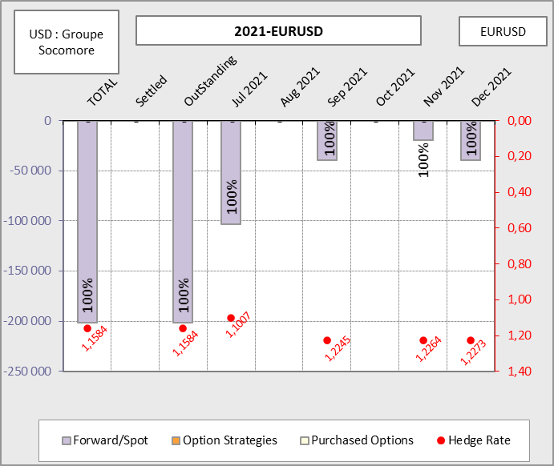
EURUSD - 2021-EURUSD

Slide 30
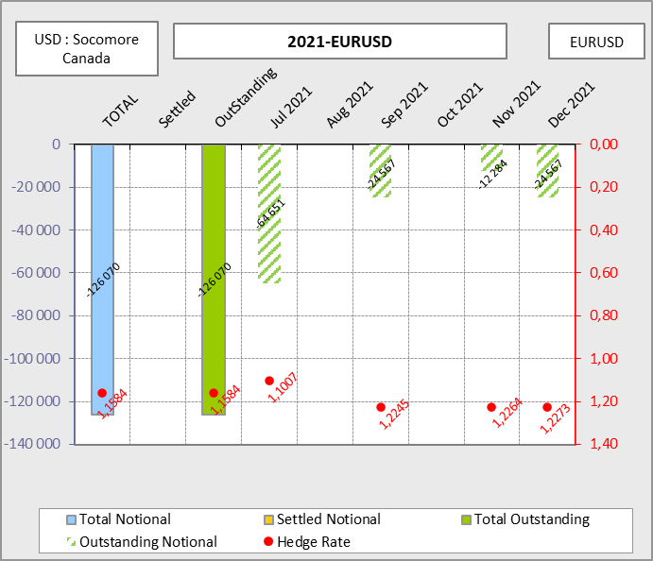
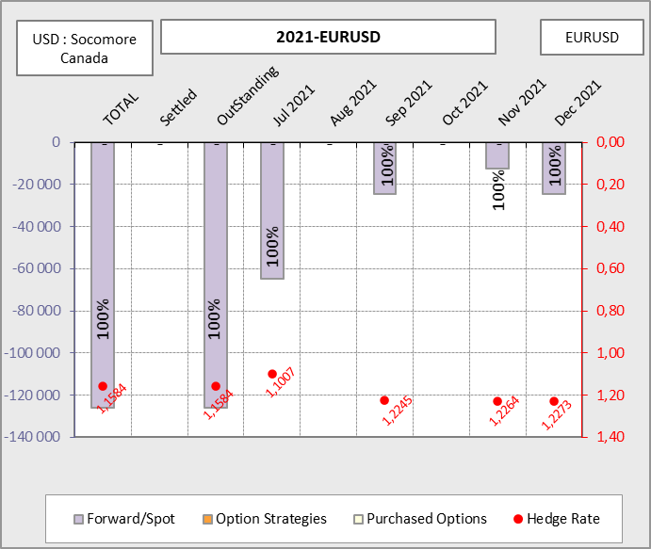
EURUSD - 2021-EURUSD

Slide 31
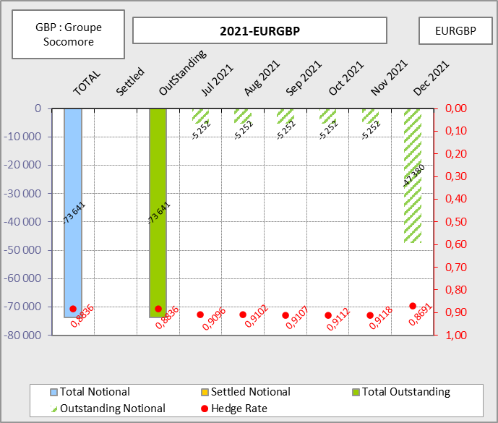
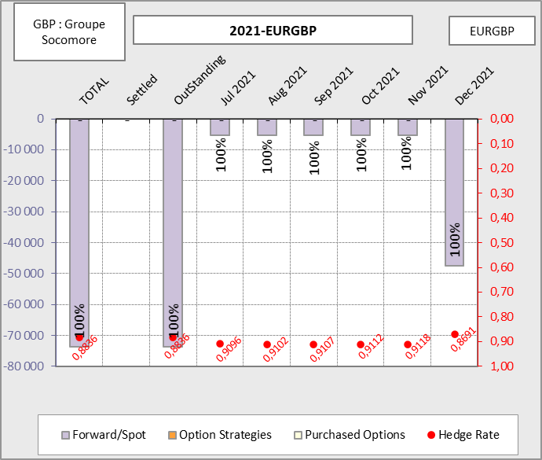
EURGBP - 2021-EURGBP

Slide 32
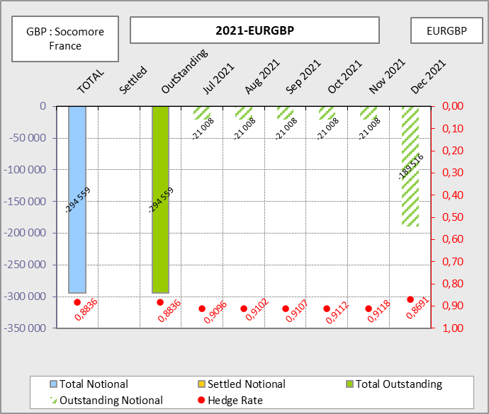
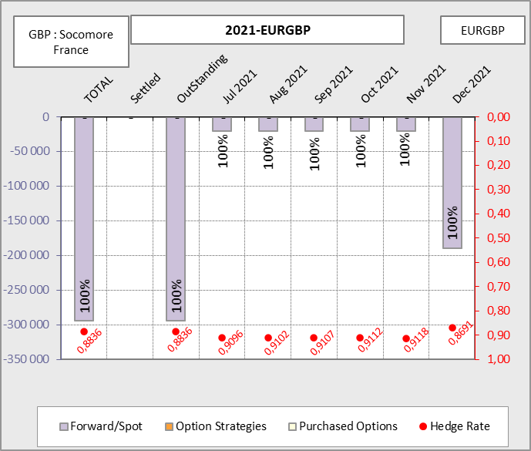
EURGBP - 2021-EURGBP

Slide 33
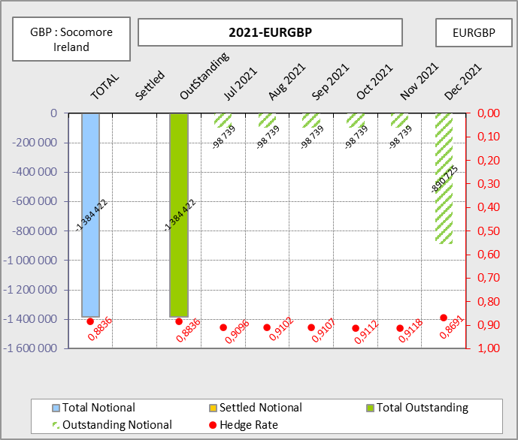
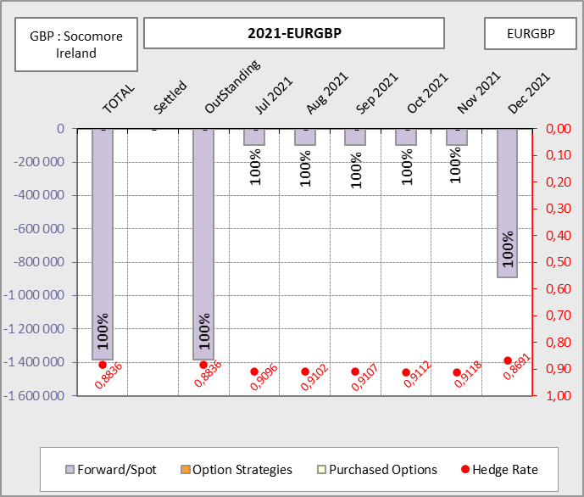
EURGBP - 2021-EURGBP

Slide 34
Hedging Summary - 2020
EURGBP |  | Hedge Reference |  | Hedged notional | Exposure (GBP) |  | Hedge Rate |  | Budget 2020 |  | Hedge Rate |  |  | Hedging performance
Groupe Socomore |  | 2020 - Bilan |  | 176 245 | 176 245 |  | 100% |  | NA |  | 0,8584 |  |  | -
Socomore France |  | 2020 - Bilan |  | 55 757 | 55 757 |  | 100% |  | NA |  | 0,8584 |  |  | -
Socomore Ireland |  | 2020 - Bilan |  | 515 377 | 515 377 |  | 100% |  | NA |  | 0,8584 |  |  | -
Total* |  | 2020 - Bilan |  | 747 379 | 747 379 |  | 100% |  | NA |  | 0,8584 |  |  | -
*A mettre à jour une fois la livraison des flux finaux par les filiales

Slide 35
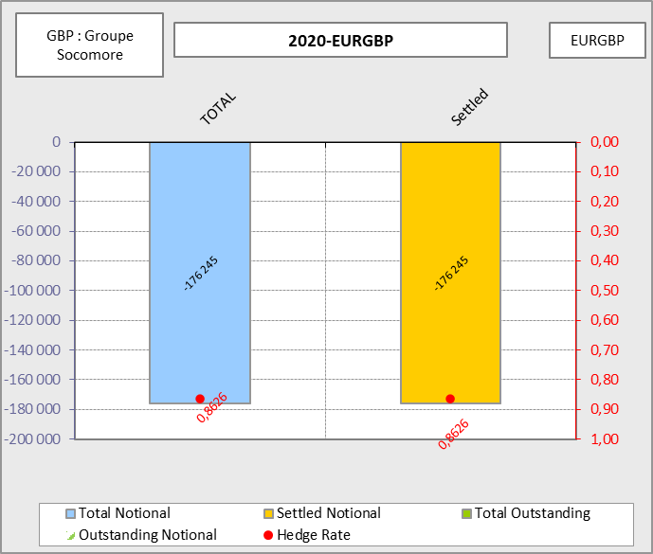
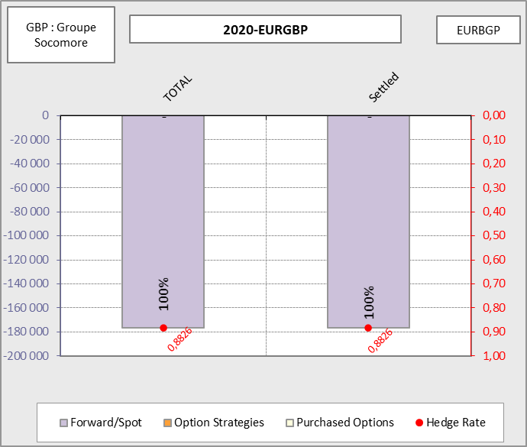
EURGBP - 2020-EURGBP

Slide 36
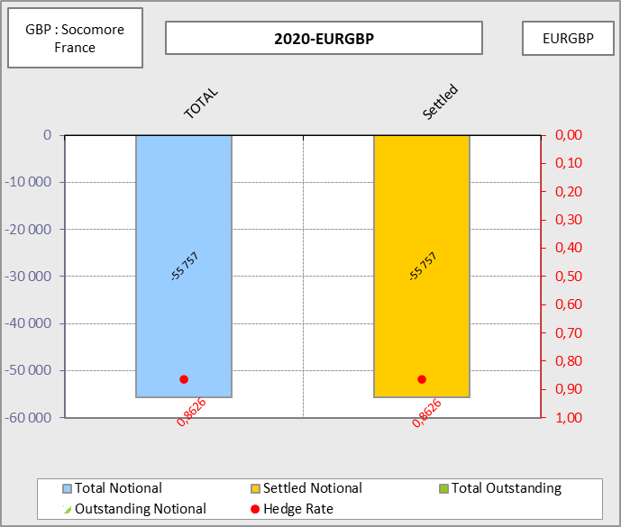
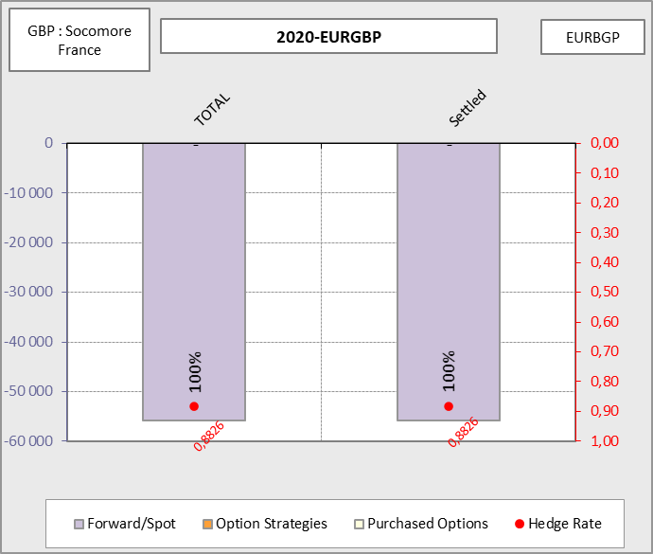
EURGBP - 2020-EURGBP

Slide 37
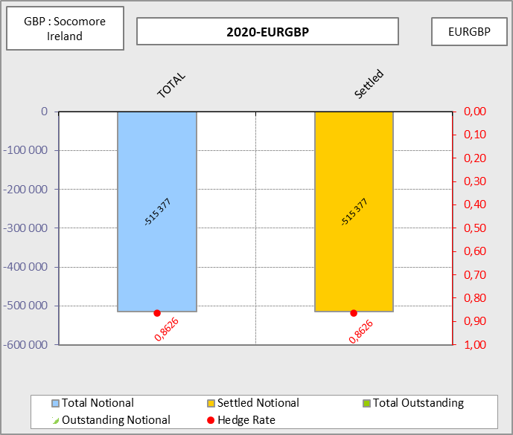
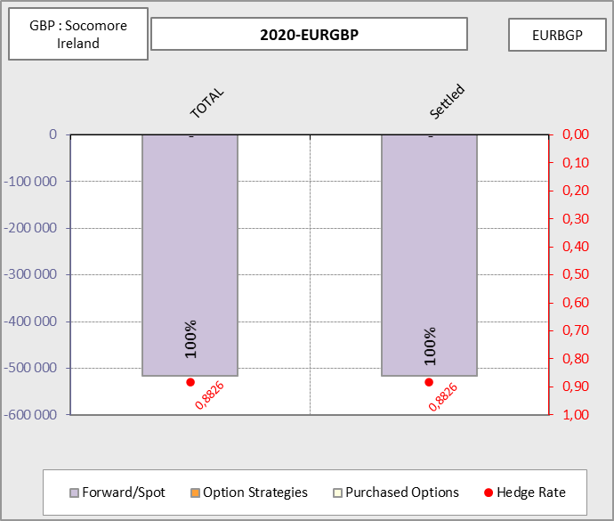
EURGBP - 2020-EURGBP

Slide 38
KERIUS Finance Suisse SARL
Chemin de Blandonnet 2,
1214 Vernier - Genève, Suisse
Tel : + 41 22 566 40 52
RC Genève, numéro fédéral: CH-660-2330011-1
KERIUS Finance SAS
17 rue Dupin,
75006 Paris, France
Tel: +33 1 83 62 27 61
RC Paris: 520 300 948
Immatriculé au Registre Unique des Intermédiaire en Assurance, Banque et Finance (ORIAS) sous le n°13000716 au titre des activités de Conseiller en Investissements Financiers, enregistré auprès de l’Association Nationale des Conseils Financiers-CIF, association agréée par l’Autorité des Marchés Financiers .
www.kerius-finance.com
Sébastien Rouzaire
s.rouzaire@kerius-finance.com
2013-12-04

Slide 39
AVERTISSEMENT - DISCLAIMER
Ce document a été préparé à l’usage des services financiers du Client. Ce document ou son contenu ne doivent pas être communiqués ou diffusés en externe sans l’accord préalable écrit de KERIUS FINANCE .
Pour ce document, KERIUS FINANCE a été amenée à utiliser des informations et données chiffrées fournies par le Client. KERIUS FINANCE a pris ces données en compte sans réaliser de procédure d’audit et n’émettra en conséquence aucune opinion sur leur fiabilité. Ce document ne constitue pas une documentation contractuelle des transactions éventuellement décrites, ni une recommandation ou une sollicitation de mettre en place les transactions décrites. Tout Client intéressé par ce type de transactions ou procédure doit mener ses propres analyses pour vérifier l’adéquation à ses besoins, ainsi que les conséquences, notamment fiscales et comptables. Il lui appartient également de prendre les dispositions nécessaires à la mise en œuvre des décisions qu’il aura prises.
Ni KERIUS FINANCE ou ses administrateurs ou employés ne pourront être tenus responsables des conséquences de l’utilisation de ce document ou de la mise en place, totale ou partielle, par le client, des idées ou opérations décrites.
This document has been prepared for the Finance department of the Client. It must not be communicated or published externally without prior written consent of KERIUS FINANCE
For this document, KERIUS FINANCE used information and data provided by the Client. The Client agrees that KERIUS FINANCE took this information into account without auditing them or checking their accuracy and, as a consequence, without producing any opinion on their reliability. Please note that this document does not constitute a contractual documentation of the transactions or processes that may be described, nor a recommendation or solicitation to enter into the transactions or processes described herein. If the Client is interested in setting up this type of transactions or processes, the Client should conduct his own analysis of the suitability to his needs. The Client must also verify the consequences of his decisions, including accounting and fiscal aspects. The Client is also responsible for the implementation of his decisions.
Neither KERIUS FINANCE nor its directors and employees accept liability for any loss or damage resulting from the use of this document and expressly excludes all liability in respect of any implication of the described ideas or transactions on the Client’s own specific particulars.
2013-01-01

